Slide 1


SECTOR ELECTRÓNICA | NIVEL 4° MEDIO
MÓDULO 8
MONTAJE DE EQUIPOS INDUSTRIALES
En estos documentos se utilizarán de manera inclusiva términos como: el estudiante, el docente, el compañero u otras palabras equivalentes y sus respectivos plurales, es decir, con ellas, se hace referencia tanto a hombres como a mujeres.

Slide 2
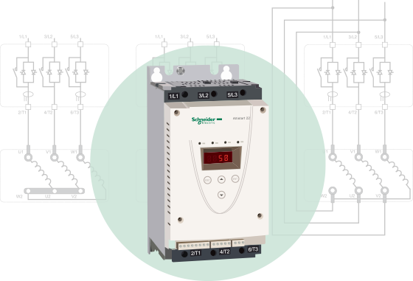
MÓDULO 8 | MONTAJE DE EQUIPOS INDUSTRIALES
ACTIVIDAD 2
PARTIDORES SUAVES

Slide 3



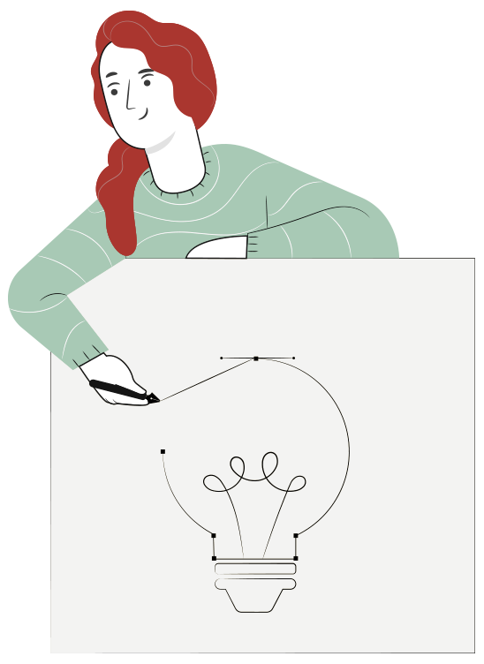
PARTIDORES SUAVES
METODOLOGÍA SELECCIONADA
APRENDIZAJE ESPERADO
Estudio de caso
Monta sistemas electrónicos industriales, según requerimientos de la industria respetando la normativa eléctrica, ambiental y de seguridad.

Slide 4

2
MENÚ DE LA ACTIVIDAD
PARTIDORES SUAVES
1
Actividad de conocimientos previos.
Partidor suave.
Informe técnico.
Actividad ¿Cuánto Aprendimos?
Ticket de Salida.
2
3
4
5

Slide 5

2
ACTIVIDAD
CONOCIMIENTOS PREVIOS
PARTIDORES SUAVES
¡Ahora veamos cómo lo que ya has
aprendido refuerza y mejora lo que estás
a punto de aprender!

Slide 6


PARTIDORES SUAVES
En el siguiente video explicativo se verán los siguientes aspectos de los partidores suaves:
Qué son los partidores suaves.
Cómo funcionan los partidores suaves.
Ventajas al utilizar partidores suaves.
Conceptos para seleccionar un partidor suave según las aplicaciones.
Arquitectura y características generales.
https://youtu.be/7ZiHPeYWw94
Notes:
https://youtu.be/7ZiHPeYWw94

Slide 7
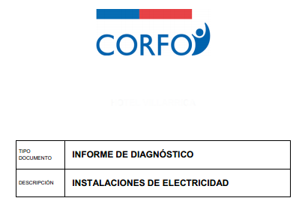
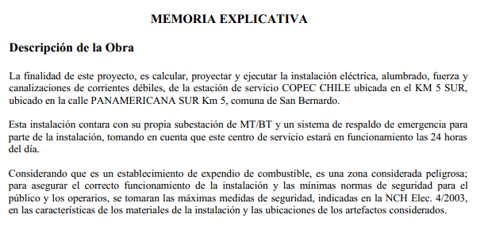
¿QUÉ ES UN INFORME TÉCNICO?
El informe es un documento escrito con fin informativo (científico, técnico o comercial) con el propósito de comunicar información ordenada
y clara.
Por consiguiente, refiere hechos obtenidos o verificados por el autor (reconocimientos, investigaciones, estudios o trabajos).
Revisaremos la estructura de un Informe Diagnóstico y de Memoria Explicativa.

Slide 8
INFORME DE DIAGNÓSTICO
En el Informe de Diagnóstico se debe incluir una etapa de revisión de la instalación (establecimiento) considerando su estado actual. Además, en este objetivo se debe incluir.
Planimetría Eléctrica: Los planos eléctricos constituyen una representación gráfica de un elemento físico presente en los sistemas eléctricos, como por ejemplo un relé, un partidor, un arrancador o un transformador, entre otros elementos. Existen diferentes símbolos para el mismo dispositivo según la norma que se está usando para desarrollar el plano eléctrico, en nuestro caso la NChElec 04/2003.
Diagrama Unilineal: Parte de los planos eléctricos que consiste en una representación simbólica de cómo se distribuyen los elementos de protección en un tablero (TG) y sus características.
Cubicación: Una cubicación es la determinación de volúmenes y magnitudes de la
obra a ejecutar.
Imágenes: Respaldo visual del actual estado de la instalación. En este caso, el establecimiento (laboratorio).

Slide 9
INFORME TÉCNICO TIPO DIAGNÓSTICO
En el Informe de Diagnóstico se debe incluir una etapa de revisión de la instalación (establecimiento) considerando su estado actual. Además, en este objetivo se debe incluir.
INFORME DIAGNÓSTICO
Introducción. Alcances. Condiciones generales. Normas y documentos de referencias. Descripción situación existente (diagnóstico). Resumen de diagnóstico según norma. Propuesta de mejora.
Planos eléctricos.
Cubicación.

Slide 10

INFORME TÉCNICO TIPO MEMORIA EXPLICATIVA
La Memoria Explicativa considera indicaciones del contexto del proyecto de instalaciones eléctricas, tanto en el diseño como en el desarrollo. Además, considera cálculos de los componentes del sistema, lo que implica una memoria de cálculo que justifique las decisiones.
ESPECIFICACIONES TÉCNICAS (EETT)
Las especificaciones Técnicas son un informe o un documento donde se debe especificar con detalles los procedimientos eléctricos asociados frecuentemente a equipos eléctricos, entregados por el fabricante. Típicamente también las EETT de un proyecto se integran juntos a una memoria de cálculo para dar origen a la memoria explicativa.

Slide 11
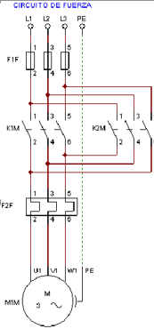
PLANO ELÉCTRICO
Circuito de fuerza
Un plano eléctrico es una representación gráfica de las ubicaciones del alumbrado exterior e interior, tomacorrientes, circuitos de fuerza motriz o calefacción de un determinado inmueble, según una simbología normalizada.

Slide 12
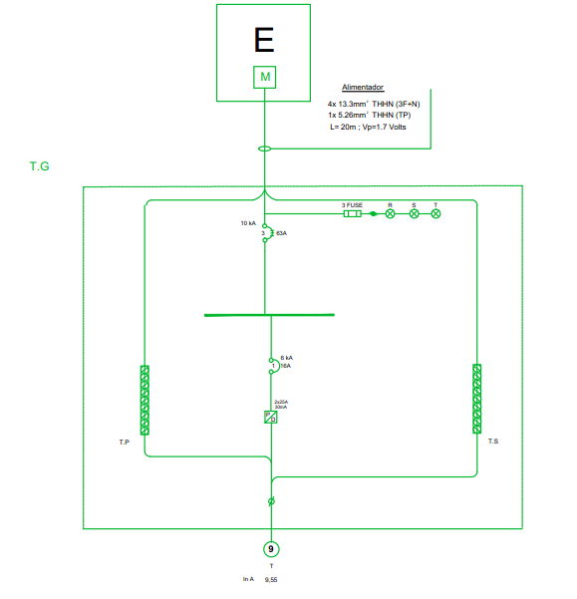
DIAGRAMA UNILINEAL (DU)
Un diagrama unilineal es una representación simbólica de cómo se distribuyen los componentes de un TDA y su función por cada circuito.
Como se puede apreciar en el DU se detallan todas las características técnicas de los componentes que van conectados en el TDA (Tablero de Distribución de Alumbrado), las secciones, los tipos de conductores que alimentarán los diversos circuitos y los dos tipos de tierra que tendrá la instalación.

Slide 13
INFORME TÉCNICO
En el Informe de Diagnóstico se debe incluir una etapa de revisión de la instalación (establecimiento) considerando su estado actual. Además, en este objetivo se debe incluir.
MEMORIA EXPLICATIVA | EETT
Descripción del proyecto-obra (contextualización). Cálculos justificados. EETT. Generalidades. Responsabilidad del proponente. Listado de planos. | Introducción. Alcances y Limitaciones ( exclusiones). Referencias (documentos atingentes). Condiciones generales del diseño. Normas. Descripción de materiales. Metodología constructiva. Pruebas y declaración de las instalaciones eléctricas BT, TE1, SEC. Proveedores y marcas de equipos recomendados.

Slide 14

INFORME TÉCNICO
Realizaremos un informe técnico compuesto por un levantamiento de la información e indicación para la ejecución.
Informe Técnico tipo Memoria Explicativa, EETT y Memoria de Cálculo.

Slide 15

MATERIAL
COMPLEMENTARIO
Antes de realizar la actividad práctica
te invitamos a que revises la cápsula animada:
“Seguridad y uso de elementos
de protección personal”
“”
“

Slide 16

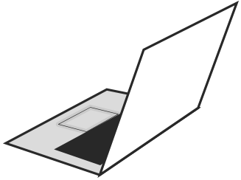

2
REVISEMOS
¿CUÁNTO APRENDIMOS?
PARTIDORES SUAVES
¡Ahora realizaremos una actividad que resume todo lo que hemos visto! ¡Atentos, atentas!

Slide 17









ANTES DE COMENZAR LA ACTIVIDAD:
¡ATENCIÓN!
Utilizar EPPs para el autocuidado.
Manipular cuidadosamente herramientas.
Ser cuidadoso y respetuoso con los integrantes del equipo de trabajo, asegurando la integridad física de todos.
Ser ordenado con el área de trabajo.
Toda actividad debe desarrollarse bajo supervisión de la persona a cargo del taller o laboratorio.

Slide 18


ANTES DE TERMINAR:
TICKET DE SALIDA
PARTIDORES SUAVES
¡No olvides contestar y entregar el Ticket de Salida!
¡Hasta la próxima!

